Slide 1
Реализация технологии интенсификации обучения на основе схемных и знаковых моделей по учебной дисциплины «Химия»
Ведерникова И.В.
Учитель химии
МАОУ «Лицей № 142 г. Челябинска»

Slide 2
факторы интенсификации обучения:
1. Повышение целенаправленности обучения;
2. Усиление мотивации учения;
3. Повышение информативной емкости содержания образования;
4. Применение активных методов и форм обучения;
5. Ускорение темпа учебных действий;
6. Развитие навыков учебного труда.

Slide 3
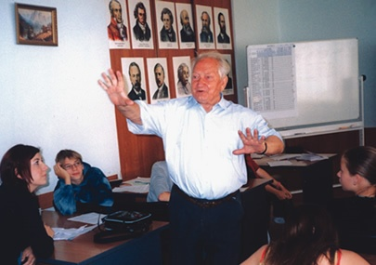
В начале 1970-х гг. народный учитель СССР Виктор Федорович Шаталов разработал оригинальную новаторскую систему обучения и воспитания школьников

Slide 4
Опорные сигналы. Методика создания.
Опорный сигнал – набор ассоциативных ключевых слов, знаков и других опор для мысли, расположенных особым образом, заменяющий некое смысловое значение.
Опорный конспект – система опорных сигналов, имеющих структурную связь и представляющих собой наглядную конструкцию, замещающую систему значений, понятий, идей как взаимосвязанных элементов.

Slide 5
Одним из важнейших достижений методики В. Ф. Шаталова является создание в процессе обучения благоприятного психологического климата, формирование внутренней мотивации школьников к учебному труду. В условиях традиционной нехватки времени система предлагает многовариантное повторение изученного при помощи использования
листов опорных конспеков(ЛОК)

Slide 6
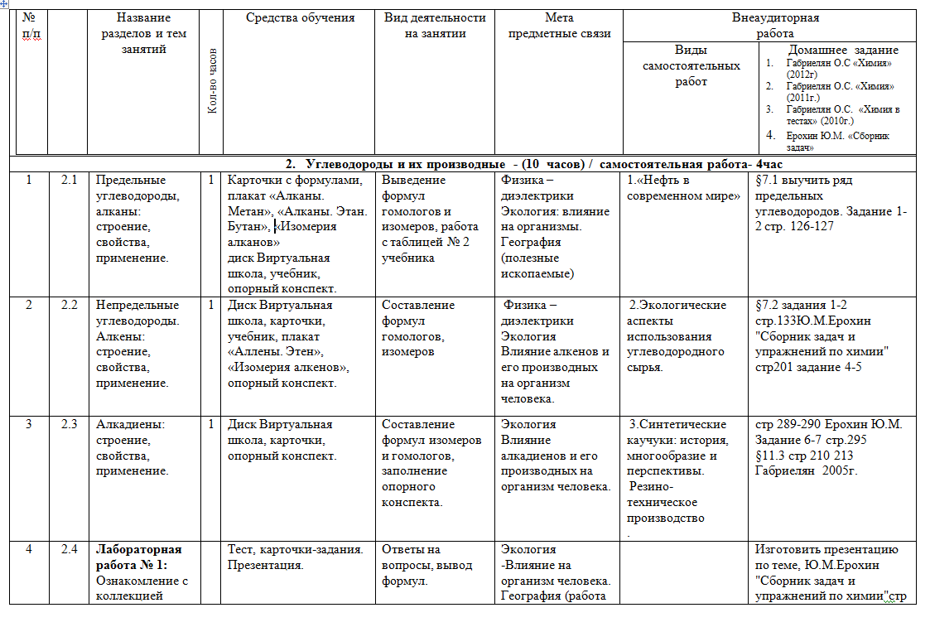
Варианты применения листов опорных конспектов (ЛОК) на занятиях учебной дисциплины химия.

Slide 7
Этапы каждого урока
1. Ориентационно–мотивационный этап
2. Операционно-исполнительный этап
3. Конструктивно-оценочный этап
4.Рефлексивно-оценочный этап

Slide 8
«Рецепт успеха ученика прост: нужно верить в ребенка и при малейшей возможности давать ему высказаться, чтобы над ним не висел страх оценки, страх отчуждения и осуждения»

